Slide 1
С чего начинается Родина?
Выполнил ученик 2 «Г» класса
Синичкина Матвей

Slide 2
Цель исследования:
- выяснить происхождение названия моей улицы, на которой я проживаю;
-оценить инфраструктуру данного объекта;
- предложить решения по улучшению жизнедеятельности моей улицы.

Slide 3
Родина
Если скажут – слово РОДИНА,
Сразу в памяти встаёт
Свой родной ростовский двор!!!

Slide 4
Улица Малиновского
Каждый человек должен знать историю того места, где он живет.
Без истории, нет настоящего и будущего.
Поэтому тема моего проекта очень актуальна
Улица, на которой расположен мой дом,
названа именем маршала Советского Союза,
Родиона Яковлевича Малиновского
Он считается одним из лучших министров обороны.

Slide 5
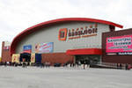
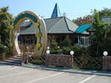
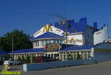
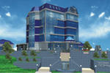
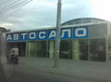
На моей улице расположено очень много социальных объектов.: гостиницы, развлекательные центры, торговые центры, сеть ресторанов и кафе

Slide 6
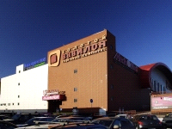
Знаменит торговый центр «Вавилон» , где каждый найдет для себя любимую зону отдыха или аттракционы.

Slide 7
На моей улице предполагается размещение 1 станции метро
«Улица Малиновского» — планируемая начальная станция 1-го этапа строительства первой очереди Ростовского метрополитена под перекрестком проспекта Стачки и одноименной улицы. Станция мелкого заложения, верх посадочной платформы, по предварительным данным, будет располагаться на глубине 12 метров от среднепланировочного уровня земли

Slide 8
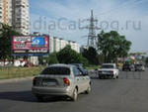
К сожалению, на этой улице высок уровень дорожных происшествий!

Slide 9
Мои предложения:
Что я предлагаю для улучшения моей улицы:
нанести дорожную разметку
- построить переходной мост
- разбить парк
-с любовью относиться к своей улице!

Slide 10
Литература:

